Slide 1
فترة المراهقة
مشروع SIHHAT
دعم الخدمات الصحية للمهاجرين في تركيا

Slide 2
المراهقة
المراهقة هي فترة متوسطة بين الطفولة والبلوغ.
من أجل الفتيات: 10 – 12
من أجل الفتيان: 12 – 14
مشروع SIHHAT
دعم الخدمات الصحية للمهاجرين في تركيا

Slide 3
المراهقة
تتبع التطورات البيولوجية والاجتماعية والعاطفية والمعرفية سرعات مختلفة.
مشروع SIHHAT
دعم الخدمات الصحية للمهاجرين في تركيا

Slide 4
التغير النفسي
البحث عن الهوية وبناء الهوية
يذهب الطفل المتوازن والقادر على التكيف؛ يحل مكانه شاب محب للقوة وذو ردود فعل سريعة.
إنها فترة تقلبات؛ يفرح بسرعة ويحزن بسرعة ويغضب بسرعة.
ينشغل بزينته وملابسه وشعره طوال اليوم.
مشروع SIHHAT
دعم الخدمات الصحية للمهاجرين في تركيا

Slide 5
التغير النفسي
يكون في محاولة لإثبات نفسه وإضفاء الطابع الفردي.
قد يفضل أن فعل عكس ما تقوله.
قد يحدث تراجع في مستواه الدراسي.
يكتسب اهتمامات وانشغالات جديدة. يكون لديه شغف لتجربة كل شيء.
يفعل ما يصمم على فعله وتكون عتبة المنع لديه منخفضة.
قد يرتبط ارتباطاً أعمىً بفكرة ويهب نفسه لها.
قد تتغير أفكاره عبر كتاب ويمكن أن يتغير أسلوبه عبر نجم يحبه.
بات هكذا بسبب أصدقائه؟!
هناك أهمية لمنحه وقتاً.
مشروع SIHHAT
دعم الخدمات الصحية للمهاجرين في تركيا

Slide 6
التغير النفسي
يكون الأصدقاء أكثر أهمية من العائلة
من المهم جداً مقابلة الأصدقاء واكتساب قبولهم
لا يكون التدخل في تفضيل الأصدقاء أو حظرهم مفيداً
التنشئة الاجتماعية = الصداقة
مشروع SIHHAT
دعم الخدمات الصحية للمهاجرين في تركيا

Slide 7
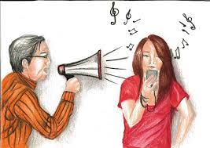
التغير النفسي
قد يرسل مئات الرسائل إلى صديقه الذي كان معه طوال اليوم أو قد يقضي معظم اليوم في مواقع مثل الفيسبوك والانستغرام وما إلى ذلك.
مشروع SIHHAT
دعم الخدمات الصحية للمهاجرين في تركيا

Slide 8
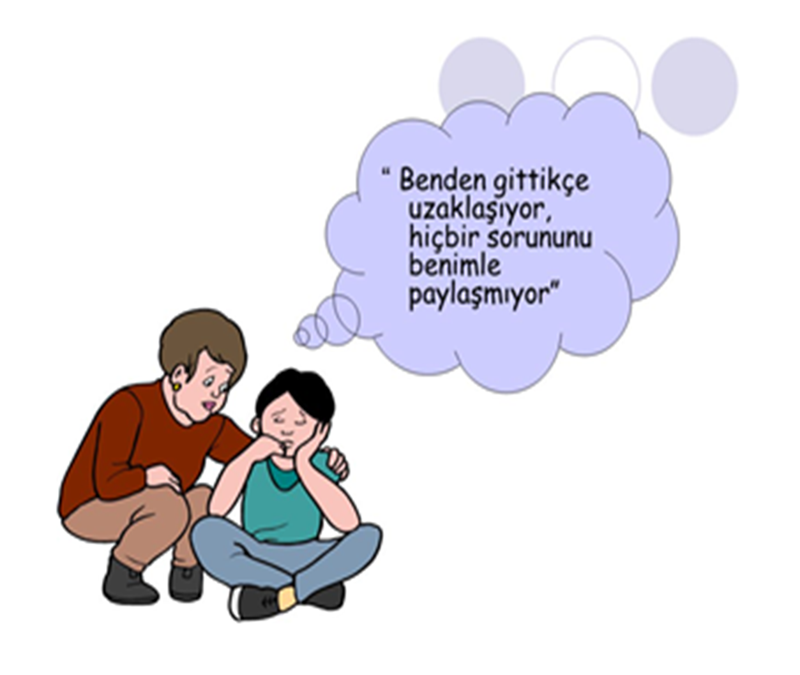
التغير النفسي
يعتبر الانزواء من أكثر المواقف التي تعاني منها الأسر. إن كونهم يمتلكون عالماً آخر الآن ورغبتهم في قضاء وقت أقل معكم هو أمر عالمي.
غرفته هي مساحته الخاصة. يغلق على نفسه في غرفته عند عودته من المدرسة.
"إنه يبتعد عني شيئاً فشيئاً ولا يشاركني أياً من مشاكله"
مشروع SIHHAT
دعم الخدمات الصحية للمهاجرين في تركيا

Slide 9
التفرّد
كان الأب والأم قدوة عندما كان طفلاً وبات الآن قدوته لاعب كرة قدم أو صانع محتوى في اليوتيوب.
يجيب الوالدين بإجابات سلبية ويستصغرهما ويتصرف بسخرية بهدف التخلص من نفوذ الوالدين وإعلاء هويته.
قد يكون هناك تقييم ونقد قاسين تجاه الأسرة.
مشروع SIHHAT
دعم الخدمات الصحية للمهاجرين في تركيا

Slide 10
التفرّد
لا تعتبر هذه السلوكيات موجهة لك.
يتم استخدام عبارة؛ أنت لا تفهمني أبداً! بكثرة.
لا تشعر بالغضب لعدم الكفاية.
تصرف بتسامح بدلاً من التأثر حيث أن كل همّه مع نفسه.
يكون بحاجة إلى التعرف على الجنس الآخر والتقرب منه من أجل استكمال هويته الجنسية.
المغازلة في سن المراهقة أمر طبيعي ويجب عدم منعه.
من المهم إفساح المجال للتحدث والمشاركة.
مشروع SIHHAT
دعم الخدمات الصحية للمهاجرين في تركيا

Slide 11
التفرّد
إيذاء الذات، خطر محاولة الانتحار
يمكن لعدوانيته أن ​​تتجه إلى نفسه وجسده في اللحظات التي تختفي فيها الرغبة في حماية نفسه
لا تحدث هذه المحاولات دون سبب، حيث أنها نتيجة للعلاقات المتوترة والصراعات نفسه المتراكمة
هل يطلقون إشارات تحذير؟
من المهم البقاء في حالة تواصل
مشروع SIHHAT
دعم الخدمات الصحية للمهاجرين في تركيا

Slide 12
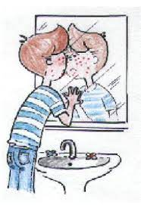
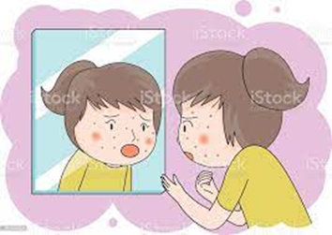
التغير الجسدي
الزيادة السريعة في الطول
تغير نسب الجسم
الخُرْق مع النمو غير المتناسب
تغلّظ الصوت
تسرع نمو العضلات لدى الذكور
زيادة دهون البشرة (البثور)
نمو الشعر
تطور الأعضاء التناسلية
فترة الحيض لدى الفتيات
الأحلام الرطبة لدى الذكور
مشروع SIHHAT
دعم الخدمات الصحية للمهاجرين في تركيا

Slide 13
التغير الجسدي
إن أكثر ما يشغله خلال هذه الفترة هو جسمه وإن العديد من المراهقين لا يكونون راضين عن أجسامهم.
محاولة الحصول على صورة جديدة للجسم والتعود على الجسم الجديد.
الانشغال بجسده
البقاء في الحمام لساعات والانشغال بالشعر والملابس لفترة طويلة
عدم القدرة على مفارقة المرآة
مشروع SIHHAT
دعم الخدمات الصحية للمهاجرين في تركيا

Slide 14
توصيات من أجل قضاء فترة مراهقة صحية أكثر
إن العناد أو أساليب الاستصغار ستدفعه لاتخاذ موقف دفاعي فقط وتجعله أكثر تعلقاً بأفكاره.
إن الثقة المتبادلة مهمة.
إن كنت ستقدم نصيحة أو اقتراحاً، اسأله أولاً إن كان يود ذلك أم لا.
استفد من القصص بدلاً من الاقتراحات المباشرة.
مشروع SIHHAT
دعم الخدمات الصحية للمهاجرين في تركيا

Slide 15
توصيات من أجل قضاء فترة مراهقة صحية أكثر
عبّر عن مشاعرك واحتياجاتك
اسأل عن مشاعره واحتياجاته
كن منسجماً، حيث أن ذلك سيزيد من ثقته بك.
امدح السلوك الإيجابي
ركز على السلوك وليس على الشخصية
لا تدخل في معركة القوة / السلطة، يؤدي ذلك إلى رد الفعل المفرط
إن جملة؛ كنت قد قلت لك لا تجلب حلاً
مشروع SIHHAT
دعم الخدمات الصحية للمهاجرين في تركيا

Slide 16
توصيات من أجل قضاء فترة مراهقة صحية أكثر
بغض النظر عن مدى انتقاده لك، فهو بحاجة ماسة إليك
الكون إلى جانبه عندما تكون لديه الحاجة أو يطلب ذلك!
أنا إلى جانبك. لن أحاكمك حتى وإن كنت مخطئاً، قد أغضب ولكنني لن أؤذي كبرياءك. أحاول أن أفهم.
مشروع SIHHAT
دعم الخدمات الصحية للمهاجرين في تركيا

Slide 17
شكراً لكم
مشروع SIHHAT
دعم الخدمات الصحية للمهاجرين في تركيا

